Slide 1
计算机组成与系统结构 习题
申林山
计算机科学与技术学院

Slide 2
【复习提纲】
一、大题
CPI计算、加速比计算
补码转换、原码/补码/移码加减法、原码/补码乘法、阶码的和差
IEEE浮点数与实数的转换
MIPS指令系统汇编与反汇编
流水线、非线性流水任务调度、三个性能指标计算
堆栈型LRU，FIFO替换算法
cache映像方法
通道的流量分析、通道响应各外设的状态转移（？）
扩展操作码

Slide 3
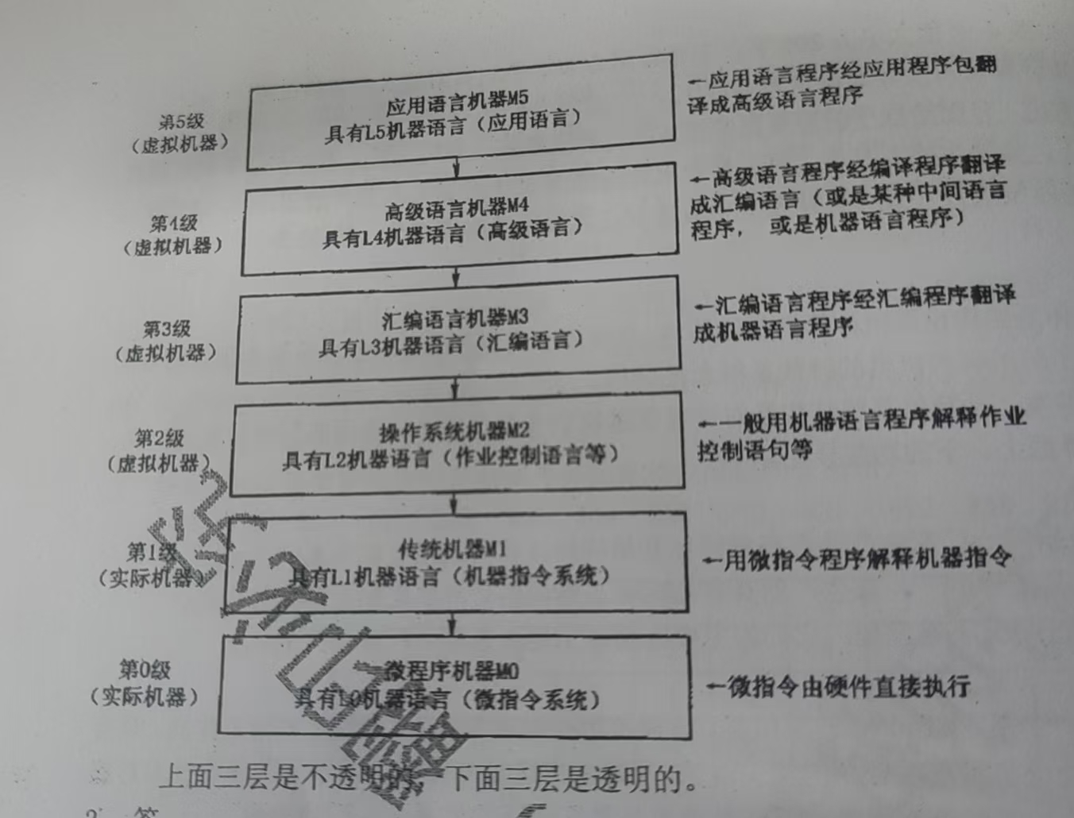
【复习提纲】
二、单选、填空、判断或简答
多级层次结构
冯诺依曼体系结构的主要思想

Slide 4
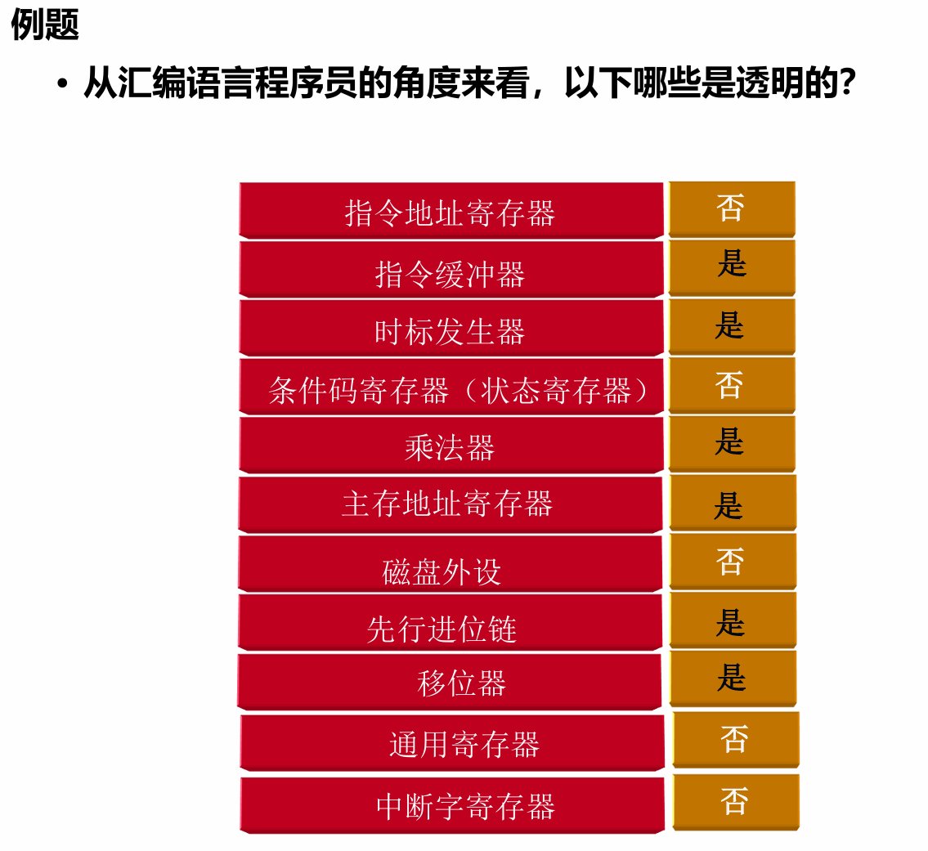
透明性

Slide 5
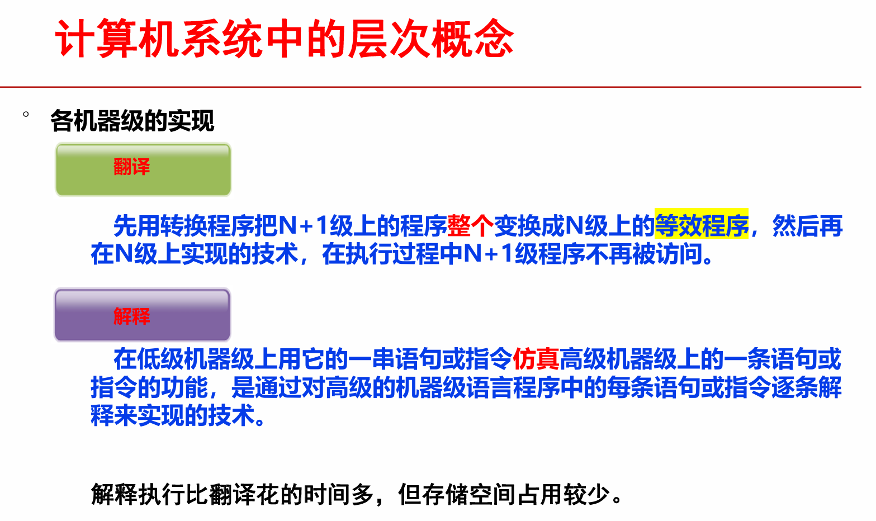
翻译与解释

Slide 6
软硬件逻辑功能等效
一、硬件和软件在什么意义上是等效的？在什么意义上又是不等效的？
答：1.软件硬件在逻辑上是等效的。在原理上，用软件实现的功能完全可以用硬件和固件实现。用硬件实现的功能也可以通过软件进行模拟来完成
2.在速度，价格,实现的难易程度上，这两者是不同的
二、数据宽度和数据通路宽度分别表示什么？
1.数据宽度是I/O设备取得I/O总线后所传送数据的总量
2.数据通路宽度是数据总线的物理宽度，即一个时钟周期所传送的信息量

Slide 7
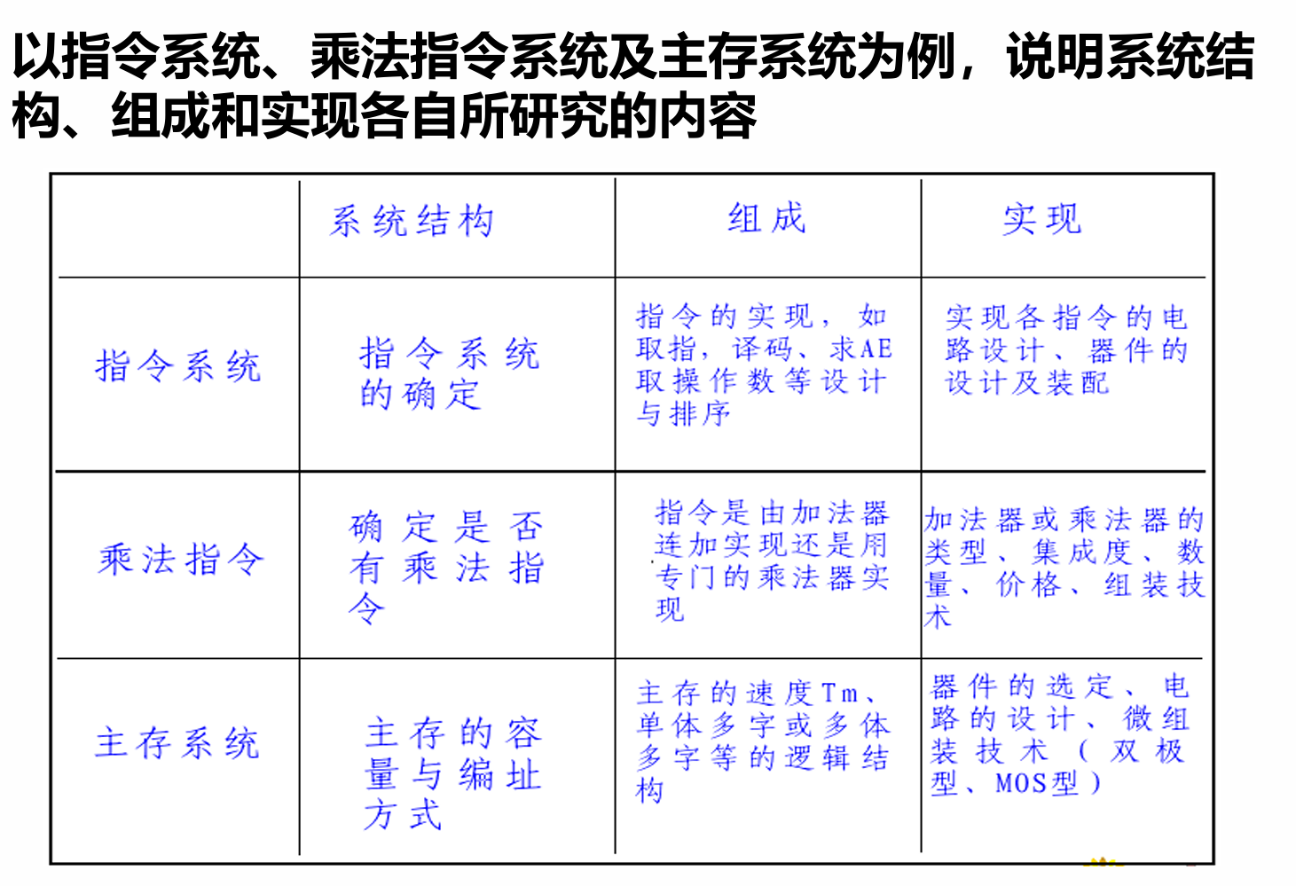
计算机系统结构、组成与实现的定义及三者之间的关系，以乘法指令为例说明上述三者各自的研究内容；

Slide 8
数值型数据表示，包括定点数、浮点数的表示、IEEE754浮点数表示、舍入方式，二进制、八进制、十六进制、十进制之间的转换，数据存储和排列顺序；
C语言中涉及的运算；并行进位加法器；
哈夫曼压缩思想与指令格式的优化，CISC与RISC的常用技术；
CPU功能，数据通路设计；
重叠与流水的区别，流水线中的各种相关及解决方案，流水线的分类及三个性能指标的计算方法，单功能非线性流水线的调度技术。
存储层次，虚拟存储器与高速缓冲存储器，段式存储管理与页式存储管理技术，地址的映像与变换，全相联映像、直接相联映像与组相联映像，常用替换算法，堆栈型替换算法；
总线的分类，总线的控制技术及通讯技术，通道的工作原理及三类通道的流量计算等。
ppt上所讲内容

Slide 9
第二次作业
(1)为什么计算机内部采用二进制表示信息?既然计算机内部所有信息都用二进制表示，为什么还要用到十六进制或八进制数?
(2)常用的定点数编码方式有哪几种?通常它们各自用来表示什么?
(3)为什么现代计算机中大多用补码表示带符号整数?
(4)在浮点数的基数和总位数一定的情况下，浮点数的表示范围和精度分别由什么决定?两者如何相互制约?
(5)为什么要对浮点数进行规格化?有哪两种规格化操作?

Slide 10
第二次作业
1.为什么计算机内部采用二进制表示信息?
答：主要有三方面的原因:
1)二进制系统只有两个基本符号0和1。所以，它的基本符号少，易于用稳态电路实现；
2)二进制的编码、记数、运算等规则简单；
3)二进制中的0和1与逻辑命题的“真”和“假”的对应关系简单，为计算机中实现逻“对一个辑运算和程序中的逻辑判断提供了便利的条件，特别是能通过逻辑门电路方便地实现算术运算。
2.既然计算机内部所有信息都用二进制表示，为什么还要用到十六进制或八进制数?
答：计算机内部在进行信息的存储、传送和运算时，都是以二进制形式来表示信息的。但在屏幕上或书本上书写信息时，由于二进制信息位数多，阅读、记忆不方便，而十六进制、八进制和二进制的对应关系简单，又便于阅读、记忆和书写，所以引入十六进制或八进制，使得人们在开发、调试程序和阅读机器内部代码时，能方便地用八进制或十六进制来等价表示起参加运算的二进制信息。

Slide 11
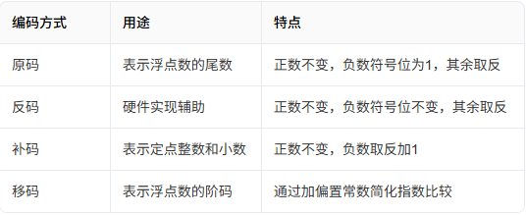
第二次作业
3.常用的定点数编码方式有哪几种?通常它们各自用来表示什么?
答：
4. 在浮点数的基数和总位数一定的情况下，浮点数的表示范围和精度分别由什么决定?两者如何相互制约?
5.为什么要对浮点数进行规格化?有哪两种规格化操作?

Slide 12
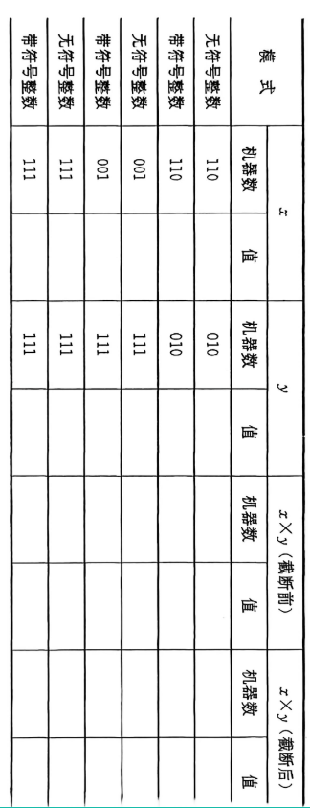
第三次作业
请填写下表，注意对无符号整数和带符号整数（补码表示）的乘法结果，包括截断操作前后的结果。
答：
6
2
001100
12
100
4
-2
+2
111100
-4
100
-4
1
7
000111
7
111
7
+1
-1
111111
-1
111
-1
7
7
110001
49
001
1
-1
-1
000011
+1
001
+1

Slide 13
第三次作业
已知x=10，y=-6,采用6位机器数表示。请按如下要求计算，并把结果还原成真值。
（1）求[x+y]_{补},[x-y]_{补}
（2）用原码一位乘法计算[x*y]_{原}
（3）用补码一位乘计算[x*y]_{补}
采用IEEE754单精度浮点数格式计算下列表达式的值。
（1）0.75+（-65.25） （2）0.75-（-65.25）

Slide 14
第四次作业-1
经统计，某机器14条指令的使用频度分别为下表所示，分别求出用等长码、哈夫曼码、只有两种码长的扩展操作码等3种编码方式的操作码平均码长。
指令 | I1 | I2 | I3 | I4 | I5 | I6 | I7 | I8 | I9 | I10 | I11 | I12 | I13 | I14
频度 | 0.01 | 0.15 | 0.12 | 0.03 | 0.02 | 0.04 | 0.02 | 0.04 | 0.01 | 0.13 | 0.15 | 0.14 | 0.11 | 0.03

Slide 15
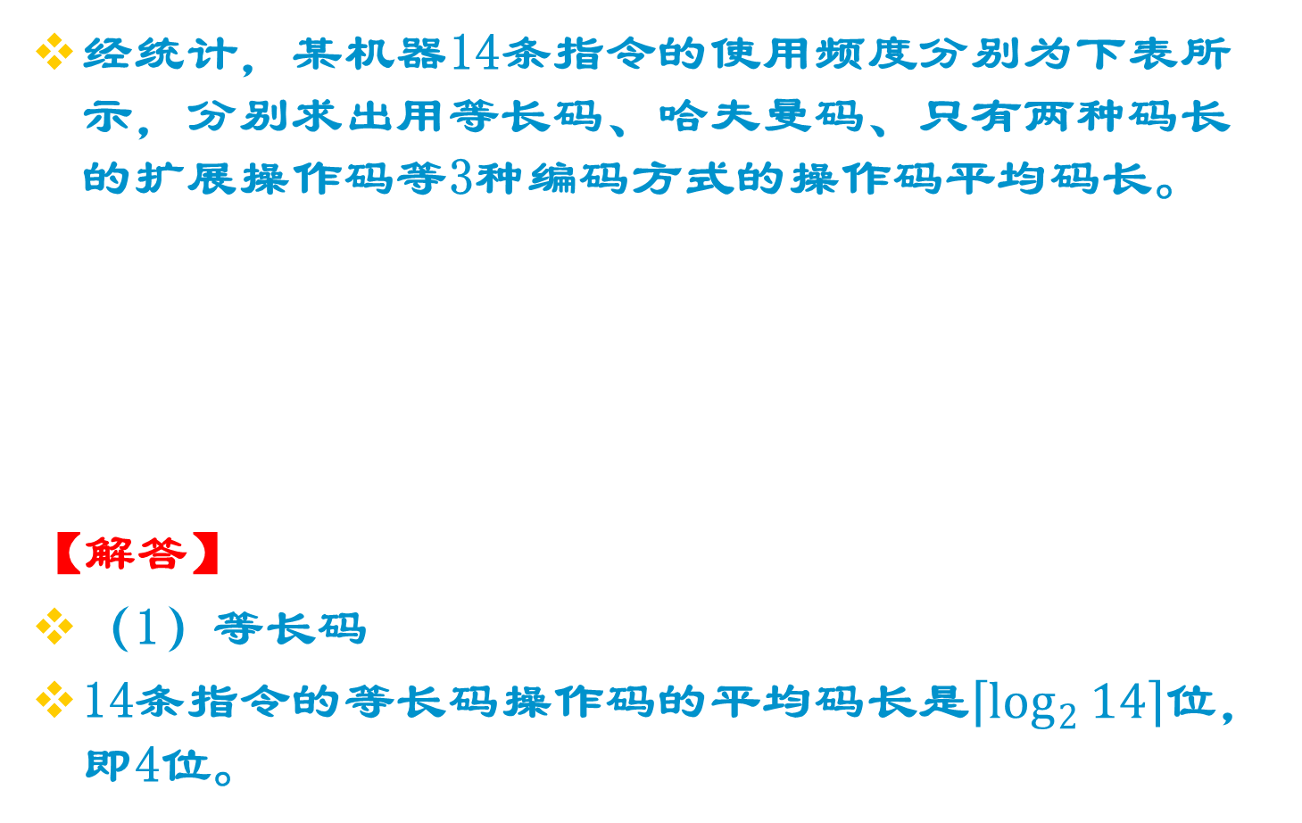
第四次作业-1
指令 | I1 | I2 | I3 | I4 | I5 | I6 | I7 | I8 | I9 | I10 | I11 | I12 | I13 | I14
频度 | 0.01 | 0.15 | 0.12 | 0.03 | 0.02 | 0.04 | 0.02 | 0.04 | 0.01 | 0.13 | 0.15 | 0.14 | 0.11 | 0.03

Slide 16
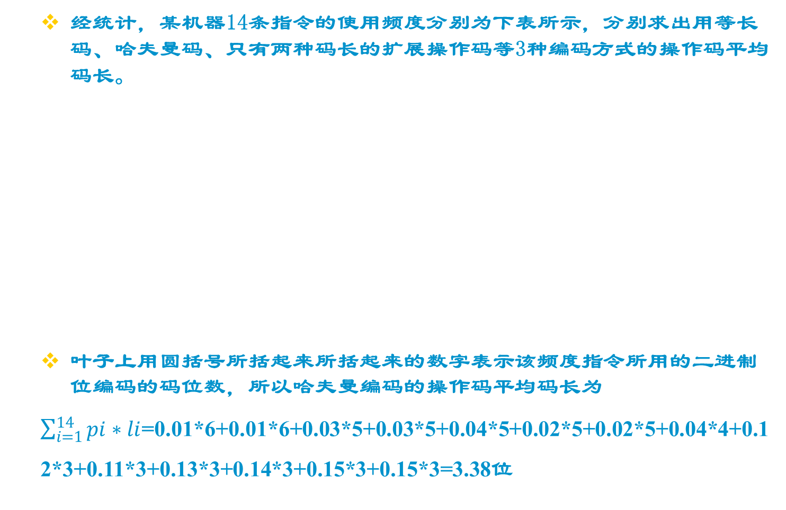
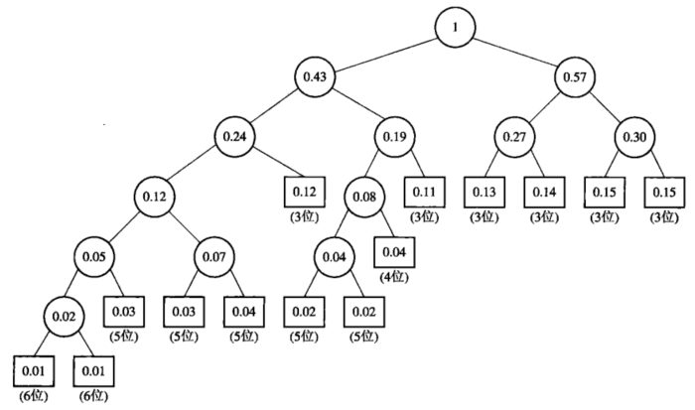
第四次作业-1
【解答】
（2）哈夫曼编码可先用哈夫曼算法构造哈夫曼树，如图所示

Slide 17
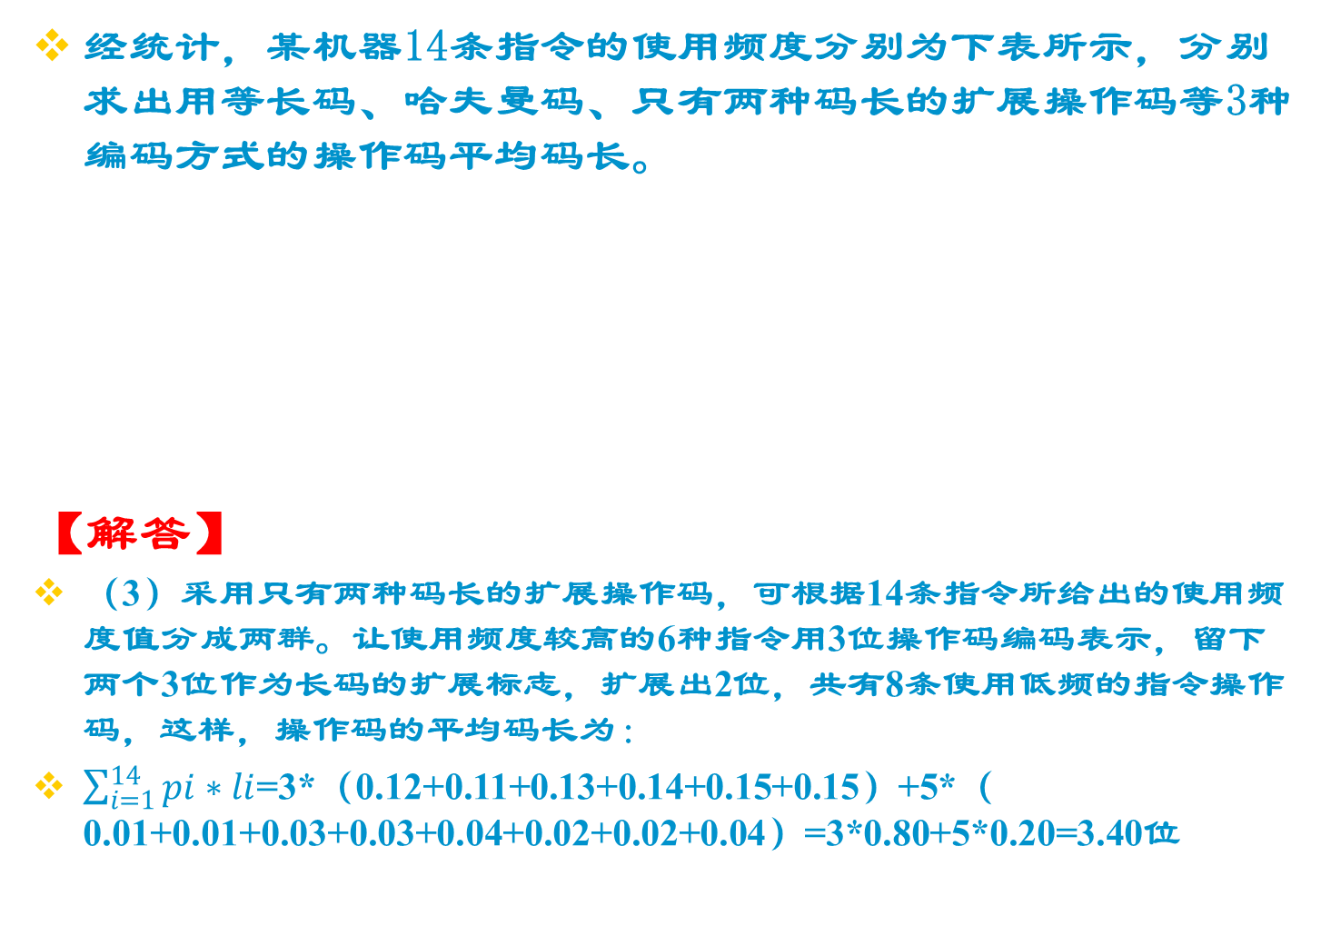
第四次作业-1
指令 | I1 | I2 | I3 | I4 | I5 | I6 | I7 | I8 | I9 | I10 | I11 | I12 | I13 | I14
频度 | 0.01 | 0.15 | 0.12 | 0.03 | 0.02 | 0.04 | 0.02 | 0.04 | 0.01 | 0.13 | 0.15 | 0.14 | 0.11 | 0.03

Slide 18
第四次作业-2
电文由A~J及空格字符组成，其字符出现频度分别为
（1）各字符用等长二进制码编码，传送10³个字符时，共需传送多少个二进制码码长？
（2）构造哈夫曼树，写出各字符的二进制码码位数，计算字符的二进制位平均码长？
（3）用哈夫曼码传送10³个字符，比定长码传送可以减少传送的二进制码码位数是多少？
指令 | A | B | C | D | E | F | G | H | I | J | 空格
频度 | 0.17 | 0.05 | 0.20 | 0.06 | 0.08 | 0.03 | 0.01 | 0.08 | 0.13 | 0.08 | 0.11

Slide 19
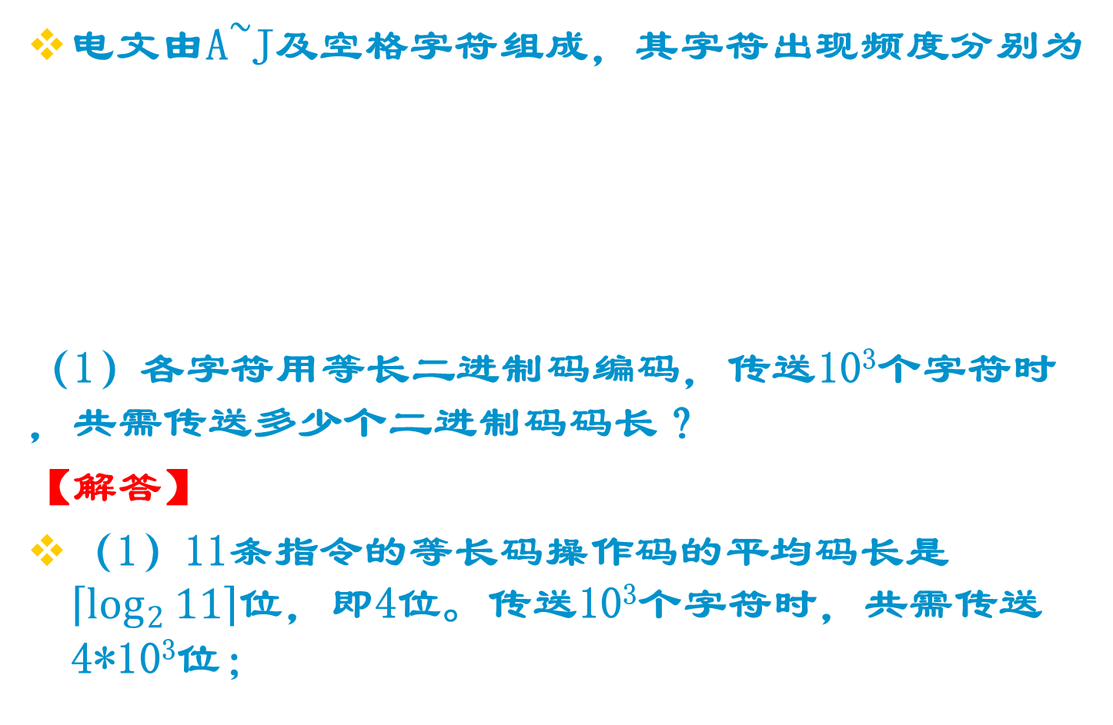
第四次作业-2
指令 | A | B | C | D | E | F | G | H | I | J | 空格
频度 | 0.17 | 0.05 | 0.20 | 0.06 | 0.08 | 0.03 | 0.01 | 0.08 | 0.13 | 0.08 | 0.11

Slide 20
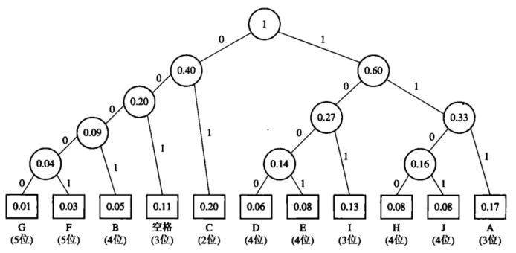
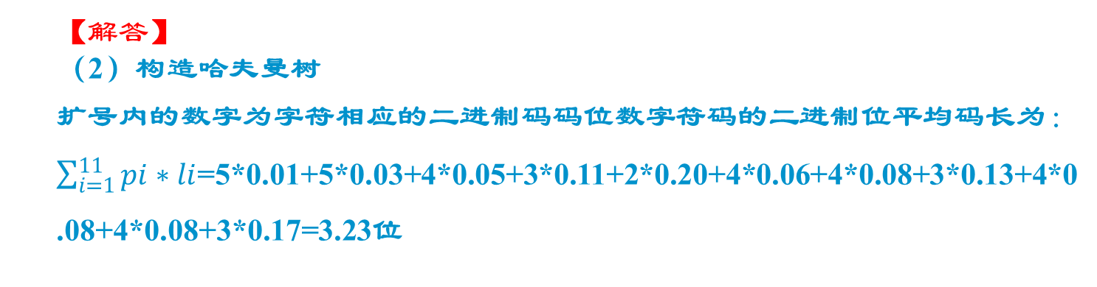
第四次作业-2
（2）构造哈夫曼树，写出各字符的二进制码码位数，计算字符的二进制位平均码长？

Slide 21
第四次作业-2
电文由A~J及空格字符组成，其字符出现频度分别为
（3）用哈夫曼码传送10³个字符，比定长码传送可以减少传送的二进制码码位数是多少？
【解答】
（3）可减少传送的二进制码码位数是
（4-3.23）*10³=770位
指令 | A | B | C | D | E | F | G | H | I | J | 空格
频度 | 0.17 | 0.05 | 0.20 | 0.06 | 0.08 | 0.03 | 0.01 | 0.08 | 0.13 | 0.08 | 0.11

Slide 22
【0429-03 问题】
用于文字处理的某专用机，每个文字符用4位十进制数字（0~9）编码表示，空格则用V表示，在对传送的文字符号和空格进行统计后，得出数字和空格的出现频度分别为
（1）若上述数字和空格均用二进制编码，试设计二进制信息位平均长度最短的编码
（2）若传送10⁶个文字符号（每个文字符号后均跟一个空格），按最短的编码，共需传送多少个二进制位？
(3)若十进制数字和空格均用4位二进制码表示，共需传送多少个二进制位？
字符 | 0 | 1 | 2 | 3 | 4 | 5 | 6 | 7 | 8 | 9 | 空格
频度 | 17% | 6% | 8% | 11% | 8% | 5% | 8% | 13% | 3% | 1% | 20%

Slide 23
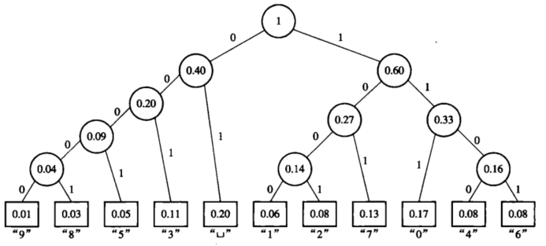
【0429-03 问题】
用于文字处理的某专用机，每个文字符用4位十进制数字（0~9）编码表示，空格则用V表示，在对传送的文字符号和空格进行统计后，得出数字和空格的出现频度分别为
（1）若上述数字和空格均用二进制编码，试设计二进制信息位平均长度最短的编码
【解答】
（1）按所给的十进制数字和空格符出现的频度，构造哈夫曼树，得到数字0~9和空格字符的二进制码的编码：
空格：01（2位） 0:111（3位） 1:1000（4位） 2:1001（4位）
3:1000（4位） 4:1100（4位） 5:0001（4位） 6:1101（4位）
7:101（3位） 8:00001（5位） 9:00000（5位）
根据所产生的哈夫曼编码，求得平均的二进制码长为
2*0.20+3*0.17+4*0.06+4*0.08+4*0.11+4*0.08+4*0.05+4*0.08+3*0.13+5*0.03+5*0.01=3.23

Slide 24
【0429-03 问题】
用于文字处理的某专用机，每个文字符用4位十进制数字（0~9）编码表示，空格则用V表示，在对传送的文字符号和空格进行统计后，得出数字和空格的出现频度分别为
（2）若传送10⁶个文字符号（每个文字符号后均跟一个空格），按最短的编码，共需传送多少个二进制位？
【解答】
（2）按最短的编码来传送10⁶个文字符，因为每个文字符又用了4位十进制数字，再后跟一个空格符表示，所以总共需传送的二进制位数是
10⁶*（4+1）*3.23=1.615*10⁷
字符 | 0 | 1 | 2 | 3 | 4 | 5 | 6 | 7 | 8 | 9 | 空格
频度 | 17% | 6% | 8% | 11% | 8% | 5% | 8% | 13% | 3% | 1% | 20%

Slide 25
【0429-03 问题】
用于文字处理的某专用机，每个文字符用4位十进制数字（0~9）编码表示，空格则用V表示，在对传送的文字符号和空格进行统计后，得出数字和空格的出现频度分别为
(3)若十进制数字和空格均用4位二进制码表示，共需传送多少个二进制位？
【解答】
（3）若十进制数字和空格均用4位二进制码表示，则共需传送10⁶*（4+1）*4=2*10⁷位
字符 | 0 | 1 | 2 | 3 | 4 | 5 | 6 | 7 | 8 | 9 | 空格
频度 | 17% | 6% | 8% | 11% | 8% | 5% | 8% | 13% | 3% | 1% | 20%

Slide 26
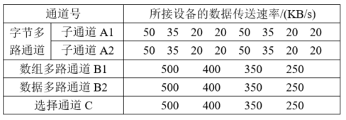
【0429-05 问题】（删去）
通道型I/O系统由一个字节多路通道A（其中包括两个子通道A1和A2）、两个数组多路通道B1和B2及一个选择通道C构成，各通道所接设备和设备的数据传送速率如表所示。
（1）分别求出各通道应具有多大设计流量才不丢失信息；
（2）设I/O系统流量占主存流量的1/2时才算流量平衡，则主存流量应达到多少？

Slide 27
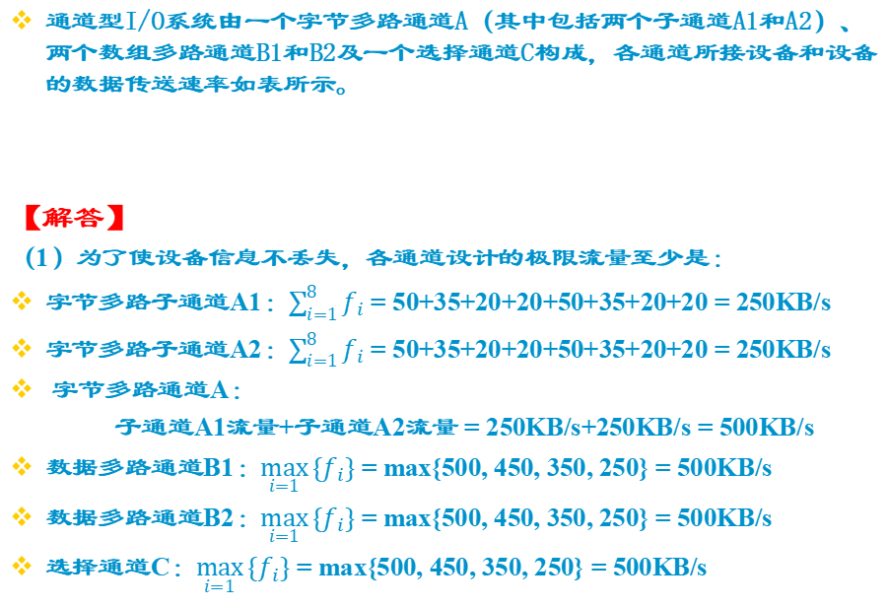
【0429-05 问题】
通道型I/O系统由一个字节多路通道A（其中包括两个子通道A1和A2）、两个数组多路通道B1和B2及一个选择通道C构成，各通道所接设备和设备的数据传送速率如表所示。
【解答】
（1）为了使设备信息不丢失，各通道设计的极限流量至少是：
字节多路子通道A1：$\sum_{i=1}^{8}{f_{i}}$ = 50+35+20+20+50+35+20+20 = 250KB/s
字节多路子通道A2：$\sum_{i=1}^{8}{f_{i}}$ = 50+35+20+20+50+35+20+20 = 250KB/s
字节多路通道A：
子通道A1流量+子通道A2流量 = 250KB/s+250KB/s = 500KB/s
数据多路通道B1：$\max_{i=1}{\{f_{i}\}}$ = max{500, 450, 350, 250} = 500KB/s
数据多路通道B2：$\max_{i=1}{\{f_{i}\}}$ = max{500, 450, 350, 250} = 500KB/s
选择通道C：$\max_{i=1}{\{f_{i}\}}$ = max{500, 450, 350, 250} = 500KB/s
（1）分别求出各通道应具有多大设计流量才不丢失信息；

Slide 28
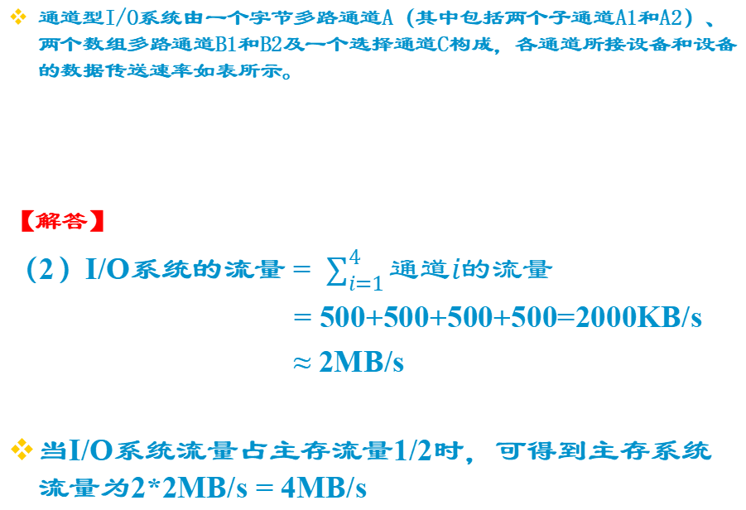
【0429-05 问题】
通道型I/O系统由一个字节多路通道A（其中包括两个子通道A1和A2）、两个数组多路通道B1和B2及一个选择通道C构成，各通道所接设备和设备的数据传送速率如表所示。
【解答】
（2）I/O系统的流量 = $\sum_{i=1}^{4}{通道i的流量}$
= 500+500+500+500=2000KB/s
≈ 2MB/s
当I/O系统流量占主存流量1/2时，可得到主存系统流量为2*2MB/s = 4MB/s
（2）设I/O系统流量占主存流量的1/2时才算流量平衡，则主存流量应达到多少？

Slide 29
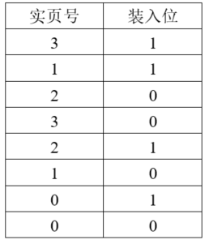
【0429-06 问题】
某虚拟存储器共8个页面，每页为1024个字，实际主存为4096个字，采用页表法进行地址映像。映像表如下表所示。
(1)列出会发生页面失效的全部虚页号；
(2)按以下虚地址计算主存实地址：0,3728,1023,1024,2055,7800,4096,6800。

Slide 30
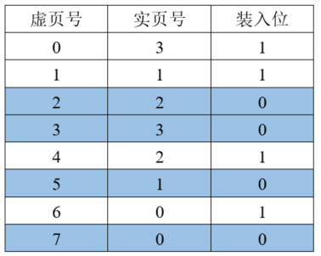
【0429-06 问题】
某虚拟存储器共8个页面，每页为1024个字，实际主存为4096个字，采用页表法进行地址映像。映像表如下表所示。
(1)列出会发生页面失效的全部虚页号；
【解答】
（1）会发生页面失效的全部虚页号：2,3,5,7

Slide 31
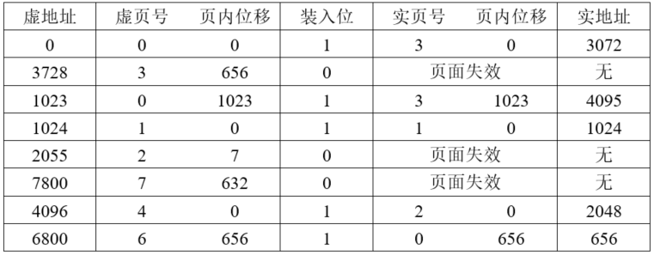
【0429-06 问题】
某虚拟存储器共8个页面，每页为1024个字，实际主存为4096个字，采用页表法进行地址映像。(2)按以下虚地址计算主存实地址：0,3728,1023,1024,2055,7800,4096,6800。
【解答】

Slide 32
【0429-06 问题】
某虚拟存储器共8个页面，每页为1024个字，实际主存为4096个字，采用页表法进行地址映像。(2)按以下虚地址计算主存实地址：0,3728,1023,1024,2055,7800,4096,6800。
【解答】
解析：
计算虚地址所在虚页号和页内位移，虚地址=虚页号*1024+页内位移，例如6800=6*1024+656，所以虚地址6800虚页号是6，页内位移是656；
对照地址映像表，查找虚页号对应的实页号，以及装入位，例如虚地址6800所在第6虚页，地址映像表中第6虚页对应第0实页号，装入位是1；
实页和虚页一样大小，虚页内的页内位移等于实页的页内位移，例如虚地址6800，对应的第0实页号，页内位移656；
实地址=实页号*1024+页内位移，例如虚地址6800的实地址=0*1024+656=656.

Slide 33
【0429-07 问题】
有一个虚拟存储器，主存有0~3四页位置，程序有0~7八个虚页，采用全相联映像和FIFO替换算法。给出如下程序页地址流：2,3,5,2,4,0,1,2,4,6。
（1）假设程序的2,3,5页已先后装入主存的第3,2,0页位置，请画出上述页地址流工作过程中，主存各页位置上所装程序各页页号的变化过程图，标出命中时刻。
（2）求出此期间虚存总的命中率H。

Slide 34
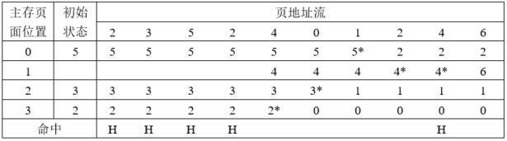
【0429-07 问题】
有一个虚拟存储器，主存有0~3四页位置，程序有0~7八个虚页，采用全相联映像和FIFO替换算法。给出如下程序页地址流：2,3,5,2,4,0,1,2,4,6。
（1）假设程序的2,3,5页已先后装入主存的第3,2,0页位置，请画出上述页地址流工作过程中，主存各页位置上所装程序各页页号的变化过程图，标出命中时刻。（2）求出此期间虚存总的命中率H。
【解答】
（1）主存中所装程序各页的变化过程如下表所示。
（2）虚存总的命中率H=5/10=50%

Slide 35
【0429-07 问题】
采用LRU替换算法的页式虚拟存储器共有9页空间准备分配给A、B两道程序。已知B道程序若给其分配4页，则命中率为8/15；而若分配5页，则命中率可达10/15。现给出A道程序的页地址流为2,3,2,1,5,2,4,5,3,2,5,2,1,4,5。
（1）画出用堆栈对A道程序页地址流的模拟处理过程图，统计给其分配4页和5页时的命中率。
（2）根据已知条件和上述统计结果，给出A、B两道程序各分配多少实页，可使系统效率最高？

Slide 36
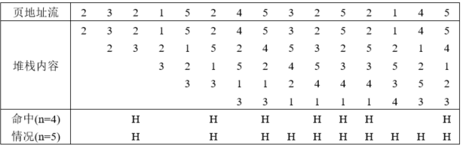
【0429-07 问题】
采用LRU替换算法的页式虚拟存储器共有9页空间准备分配给A、B两道程序。已知B道程序若给其分配4页，则命中率为8/15；而若分配5页，则命中率可达10/15。现给出A道程序的页地址流为2,3,2,1,5,2,4,5,3,2,5,2,1,4,5。
（1）画出用堆栈对A道程序页地址流的模拟处理过程图，统计给其分配4页和5页时的命中率。
【解答】
（1）用堆栈对A道程序页地址流的模拟处理过程如下表所示。
对于A道程序，分配4页时，H=7/15，分配5页时，10/15

Slide 37
【0429-07 问题】
采用LRU替换算法的页式虚拟存储器共有9页空间准备分配给A、B两道程序。已知B道程序若给其分配4页，则命中率为8/15；而若分配5页，则命中率可达10/15。现给出A道程序的页地址流为2,3,2,1,5,2,4,5,3,2,5,2,1,4,5。
（2）根据已知条件和上述统计结果，给出A、B两道程序各分配多少实页，可使系统效率最高？
【解答】
（2）
给A分配5页，给B分配4页，总命中率H=（10/15+8/15）/2=9/15
给A分配4页，给B分配5页，总命中率H=（7/15+10/15）/2=8.5/15
显然，第一种分配方案的命中率高。

Slide 38
【0429-08 问题】
考虑一个920个字的程序，其访问虚存的地址流为20,22,208,214,146,618,370,490,492,868,916,728。
（1）若页面大小为200字，主存容量为400字，采用FIFO替换算法，请按访存的各个时刻，写出其虚页地址流流，计算主存的命中率。
（2）若页面大小改为100字，再做一遍；
（3）若页面大小改为400字，再做一遍；
（4）由（1）（2）（3）的结果可得出什么结论？
（5）若把主存容量增加到800字，按第（1）小题再做一遍，又可以得到什么结论？

Slide 39
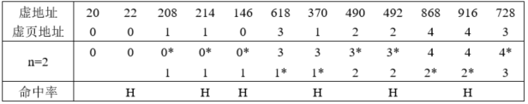
【0429-08 问题】
考虑一个920个字的程序，其访问虚存的地址流为20,22,208,214,146,618,370,490,492,868,916,728。
（1）若页面大小为200字，主存容量为400字，采用FIFO替换算法，请按访存的各个时刻，写出其虚页地址流流，计算主存的命中率。
【解答】
（1）页面大小为200字，主存容量为400字，可知实存页数为2页。其虚页地址流为0，0，1，1，0，3，1，2，2，4，4，3。
下表所出采用FIFO替换算法替换时的实际装入和替换过程。
主存的命中率H=6/12

Slide 40
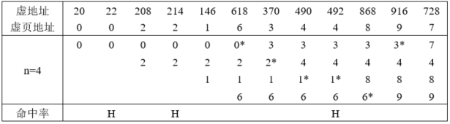
【0429-08 问题】
考虑一个920个字的程序，其访问虚存的地址流为20,22,208,214,146,618,370,490,492,868,916,728。
（2）若页面大小改为100字，再做一遍；
【解答】
（2）页面大小为100字，主存容量为400字，可知实存页数为4页。其虚页地址流为0，0，2，2，1，6，3，4，4，8，9，7
采用FIFO替换算法进行页面转入和替换的过程如下表所示。
主存的命中率H=3/12

Slide 41
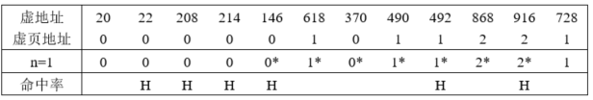
【0429-08 问题】
考虑一个920个字的程序，其访问虚存的地址流为20,22,208,214,146,618,370,490,492,868,916,728。
（3）若页面大小改为400字，再做一遍；
【解答】
（3）页面大小为400字，主存容量为400字，可知实存页数为1页。其虚页地址流为0，0，0，0，0，1，0，1，1，2，2，1
采用FIFO替换算法进行页面转入和替换的过程如下表所示。
主存的命中率H=6/12

Slide 42
【0429-08 问题】
考虑一个920个字的程序，其访问虚存的地址流为20,22,208,214,146,618,370,490,492,868,916,728。
（4）由（1）（2）（3）的结果可得出什么结论？
【解答】
（4）由（1）（2）（3）的结果可以看出，在分配给程序的实存容量一定（400字）的条件下，
页面大小Sp过小时，命中率H较低；
页面大小增大后，两个地址在同页内的机会增大，使命中率H有所上升；
由于指令之间因远距离的跳转引起命中率H下降的因素不起主要作用，未出现随页面大小增大，而使命中率H下降的情况。
如果页地址流有大量的远距离转移，随页面大小的增大，因在主存中的页面数过少，而导致出现虚存页面被轮流替换出去的“颠簸”现象，命中率H反而会下降。

Slide 43
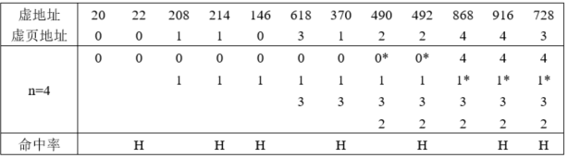
【0429-08 问题】
考虑一个920个字的程序，其访问虚存的地址流为20,22,208,214,146,618,370,490,492,868,916,728。
（5）若把主存容量增加到800字，再做一遍，又可以得到什么结论？
【解答】
（5）页面大小为200字，主存容量为800字，可知实存页数为4页。其虚页地址流为0，0，1，1，0，3，1，2，2，4，4，3
采用FIFO替换算法进行页面转入和替换的过程如下表所示。
主存的命中率H=7/12
可以看出，分配给程序的实存容量增大后，命中率将会有所上升。不过，命中率的提高已不显著，如果再增大容量，可以推断出命中率H的上升会渐趋平缓。

Slide 44
【0429-09 问题】
有一个Cache存储器。主存共分8个块（0~7），Cache为4个块（0~3），采用组相联映像，组内块数为2块，替换算法为近期最近未使用用过算法（LRU）。
（1）画出主存、Cache地址的各字段对应关系（标出位数）图；
（2）画出主存、Cache空间块的映像对应关系示意图；
（3）对于如下主存地址流：1,2,4,1,3,7,0,1,2,5,4,6,4,7,2，如主存中内容一开始未装入Cache中，请列出Cache中各块随时间的使用状况；
（4）对于（3），指出块失效又发生块争用的时刻；
（5）对于（3），求出此期间Cache的命中率。

Slide 45
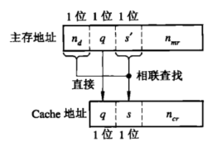
【0429-09 问题】
有一个Cache存储器。主存共分8个块（0~7），Cache为4个块（0~3），采用组相联映像，组内块数为2块，替换算法为近期最近未使用用过算法（LRU）。
（1）画出主存、Cache地址的各字段对应关系（标出位数）图；
【解答】
（1）主存、Cache地址中各个字段的含义、位数及其映像对应关系图下图所示。

Slide 46
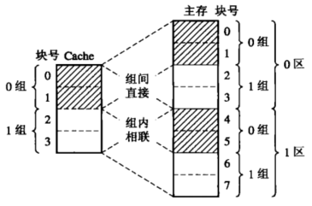
【0429-09 问题】
有一个Cache存储器。主存共分8个块（0~7），Cache为4个块（0~3），采用组相联映像，组内块数为2块，替换算法为近期最近未使用用过算法（LRU）。
（2）画出主存、Cache空间块的映像对应关系示意图；
【解答】
（2）主存、Cache空间块的映像对应关系如下图所示。
说明：主存的第0,1,4,5块只能映像装入或替换物理Cache中的第0,1块的内容，主存的第2,3,6,7块只能映像装入或替换物理Cache中的第2,3块的内容。

Slide 47
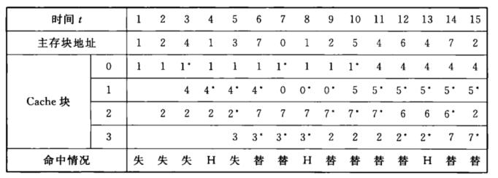
【0429-09 问题】
有一个Cache存储器。主存共分8个块（0~7），Cache为4个块（0~3），采用组相联映像，组内块数为2块，替换算法为近期最近未使用用过算法（LRU）。
（3）对于如下主存地址流：1,2,4,1,3,7,0,1,2,5,4,6,4,7,2，如主存中内容一开始未装入Cache中，请列出Cache中各块随时间的使用状况；
【解答】

Slide 48
【0429-09 问题】
有一个Cache存储器。主存共分8个块（0~7），Cache为4个块（0~3），采用组相联映像，组内块数为2块，替换算法为近期最近未使用用过算法（LRU）。
（4）对于（3），指出块失效又发生块争用的时刻；
【解答】
（4）发生Cache块失效又发生争用的时刻有6,7,9,10,11,12,14,15.

Slide 49
【0429-09 问题】
有一个Cache存储器。主存共分8个块（0~7），Cache为4个块（0~3），采用组相联映像，组内块数为2块，替换算法为近期最近未使用用过算法（LRU）。
（5）对于（3），求出此期间Cache的命中率。
【解答】
（5）Cache的命中率为H=3/15=0.2

Slide 50
【0429-10 问题*】
有Cache存储器。主存有0~7共8块，Cache有4块，采用组相联映像，分2组。假设Cache已先后访问并预取进了主存的第5,1,3,7块，现访存块地址流为1,2,4,1,3,7,0,1,2,5,4,6时；
（1）若使用LRU替换算法，画出Cache内各块的实际替换过程图，并标出命中时刻；
（2）求出在此期间Cache的命中率。

Slide 51
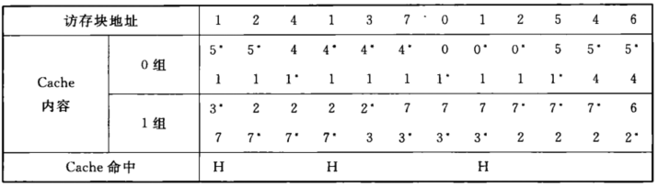
【0429-10 问题】
有Cache存储器。主存有0~7共8块，Cache有4块，采用组相联映像，分2组。假设Cache已先后访问并预取进了主存的第5,1,3,7块，现访存块地址流为1,2,4,1,3,7,0,1,2,5,4,6时；
（1）若使用LRU替换算法，画出Cache内各块的实际替换过程图，并标出命中时刻；
【解答】
（1）Cache内各块的实际替换过程及命中时刻如下表所示。

Slide 52
【0429-10 问题】
有Cache存储器。主存有0~7共8块，Cache有4块，采用组相联映像，分2组。假设Cache已先后访问并预取进了主存的第5,1,3,7块，现访存块地址流为1,2,4,1,3,7,0,1,2,5,4,6时；
（2）求出在此期间Cache的命中率。
【解答】
（2）Cache的命中率H=3/12=0.25

Slide 53
【0429-11 问题】
有Cache存储器。主存有0~7共8块，Cache有4块，采用组相联映像，分2组。假设Cache已先后访问并预取进了主存的第1,5,3,7块，现访存块地址流为1,2,4,1,3,7,0,1,2,5,4,6时，在Cache分2组的条件下：
（1）当使用FIFO替换算法时，画出Cache内各块的实际替换过程图，并标出命中的时刻；
（2）求出在此期间Cache的命中率。

Slide 54
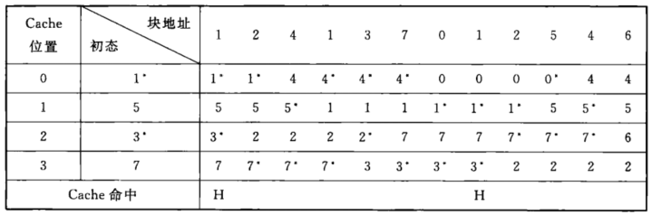
【0429-11问题】
有Cache存储器。主存有0~7共8块，Cache有4块，采用组相联映像，分2组。假设Cache已先后访问并预取进了主存的第1,5,3,7块，现访存块地址流为1,2,4,1,3,7,0,1,2,5,4,6时，在Cache分2组的条件下：
（1）当使用FIFO替换算法时，画出Cache内各块的实际替换过程图，并标出命中的时刻；
【解答】
(1)FIFO法对Cache内各块的实际替换过程及命中时刻如下表所示

Slide 55
【0429-11 问题】
有Cache存储器。主存有0~7共8块，Cache有4块，采用组相联映像，分2组。假设Cache已先后访问并预取进了主存的第1,5,3,7块，现访存块地址流为1,2,4,1,3,7,0,1,2,5,4,6时，在Cache分2组的条件下：
（2）求出在此期间Cache的命中率。
【解答】
（2）Cache的命中率H=2/12=0.167

Slide 56
【0429-12】
在一个5段流水线处理机上需要经9拍完成一个任务，设每拍所需要时间为△t,其二维预约表如表所示：
(1)画出流水线结构图。
(2)求流水线的延迟转移禁止表F。
(3)求初始冲突向量C。
(4)画出该流水线的状态转换图。
(5)求所有可能的任务调度方案。
(6)写出最佳调度方案。
(7)如果要求调度器设计过程中以尽量规整为主，那么哪种调度方案最合理？
(8)现在需要连续流入4条待处理的指令，要求处理完4条指令的总时长最短，请画出你选择的调度方案所对应的流水线的时空图。
(9)求此时流水线的TP、 SP和 。
(10)如果连续处理的指令条数是99条，请写出该流水线的最佳任务调策略

Slide 57
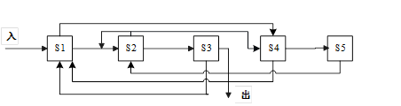
【0429-12】
在一个5段流水线处理机上需要经9拍完成一个任务，设每拍所需要时间为△t,其二维预约表如表所示：
(1)画出流水线结构图：

Slide 58
【0429-12】
在一个5段流水线处理机上需要经9拍完成一个任务，设每拍所需要时间为△t,其二维预约表如表所示：
(2)求流水线的延迟转移禁止表F：
F＝｛1，2，4，5，6｝
(3)求初始冲突向量C。
C＝(00111011)

Slide 59
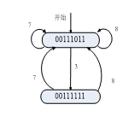
【0429-12】
在一个5段流水线处理机上需要经9拍完成一个任务，设每拍所需要时间为△t,其二维预约表如表所示：
（4）画出该流水线的状态转换图。

Slide 60
【0429-12】
在一个5段流水线处理机上需要经9拍完成一个任务，设每拍所需要时间为△t,其二维预约表如表所示：
(5)求所有可能的任务调度方案。
调度方案 | 平均延迟（拍）
（7） | 7
（8） | 8
（3,7） | 5
（7,3） | 5
（3,8） | 5.5
（8,3） | 5.5

Slide 61
【0429-12】
在一个5段流水线处理机上需要经9拍完成一个任务，设每拍所需要时间为△t,其二维预约表如表所示：
(6)写出最佳调度方案。
最佳调度方案：（3,7）、（7,3）
(7)如果要求调度器设计过程中以尽量规整为主，那么哪种调度方案最合理？
最合理方案：（7）

Slide 62
【0429-12】
在一个5段流水线处理机上需要经9拍完成一个任务，设每拍所需要时间为△t,其二维预约表如表所示：
(8)现在需要连续流入4条待处理的指令，要求处理完4条指令的总时长最短，请画出你选择的调度方案所对应的流水线的时空图。

Slide 63
【0429-12】
在一个5段流水线处理机上需要经9拍完成一个任务，设每拍所需要时间为△t,其二维预约表如表所示：
(9)求此时流水线的TP、 SP和效率：
T_{p}=4/(22△t)= 2/(11△t)
n=4*10/(5*22)=4/11
Sp=4*9/22=18/11
(10)如果连续处理的指令条数是99条，请写出该流水线的最佳任务调策略
最佳任务调度策略为（3,7）和（7,3）

Slide 64
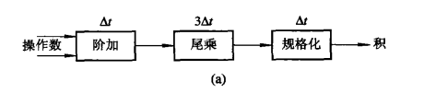
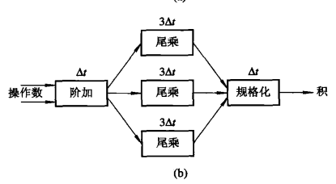
【0429-13】
有一个浮点乘流水线如a所示，其乘积可直接返回输入端或暂存于相应缓冲寄存器中，
（1）画出实现A×B×C×D的时空图以及输入端的变化，并求出流水线的吞吐率和效率
（2）当流水改为b所示形式实现同一计算，求该流水线的效率及吞吐率。

Slide 65
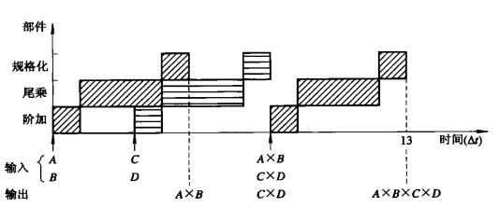
【0429-13】
有一个浮点乘流水线如a所示，其乘积可直接返回输入端或暂存于相应缓冲寄存器中，
（1）画出实现A×B×C×D的时空图以及输入端的变化，并求出流水线的吞吐率和效率
【解答】
吞吐率Tp=3/13Δt
效率=3×15Δt/ 3×13Δt=5/13

Slide 66
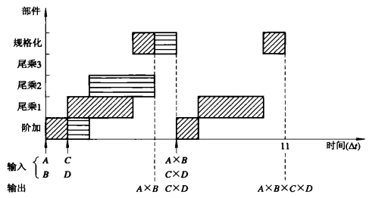
【0429-13】
有一个浮点乘流水线如a所示，其乘积可直接返回输入端或暂存于相应缓冲寄存器中，
（2）当流水改为b所示形式实现同一计算，求该流水线的效率及吞吐率。
【解答】
吞吐率Tp=3/11Δt
效率=3×5Δt/ 5×11Δt=3/11

Slide 67
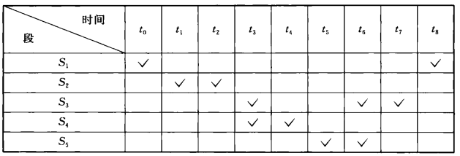
【0429-14】
在一个5段的流水线处理机上需经9拍才能完成一个任务，其预约表如下，
（1）分别写出延迟禁止表；（2）写出冲突向量C；
（3）画出流水线状态转移图 ；（4）求出最小平均延迟及流水线的最大吞吐率及其调度方案；（5）按此流水线方案输出6个任务，求实际吞吐率。

Slide 68
【0429-14】
在一个5段的流水线处理机上需经9拍才能完成一个任务，其预约表如下，
（1）分别写出延迟禁止表F；
【解答】
（1）根据预约表中各个打“”的拍数求出差值，得延迟禁止表F={1,3,4，8}

Slide 69
【0429-14】
在一个5段的流水线处理机上需经9拍才能完成一个任务，其预约表如下，
（2）写出冲突向量C；
【解答】
延迟表禁止表F={1,3,4，8}，可知C₁=C₃=C₄=C₈=1，可转换初始冲突向量C=C₈C₇C₆C₅C₄C₃C₂C₁=10001101

Slide 70
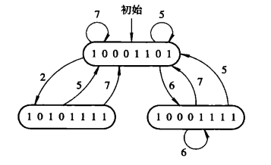
【0429-14】
在一个5段的流水线处理机上需经9拍才能完成一个任务，其预约表如下，
（3）画出流水线状态转移图 ；
【解答】

Slide 71
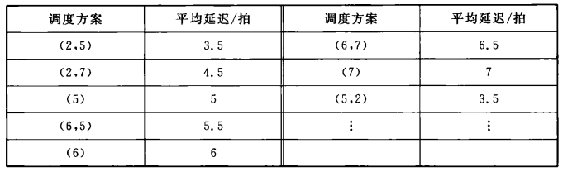
【0429-14】
在一个5段的流水线处理机上需经9拍才能完成一个任务，其预约表如下，
（4）求出最小平均延迟及流水线的最大吞吐率及其调度方案；【解答】

Slide 72
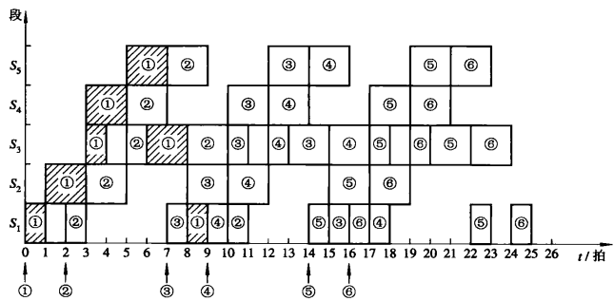
【0429-14】
在一个5段的流水线处理机上需经9拍才能完成一个任务，其预约表如下，
（5）按此流水线方案输出6个任务，求实际吞吐率。
【解答】
按照(2,5)调度方案实际输入6个任务的时空图如下所示
1
1
2
2
3
3
4
4
5
5
6
6
实际吞吐率Tp=6/25
(任务/拍)
1
1
2
2
3
3
4
4
5
5
6
6
1
2
1
1
2
2
3
4
3
3
4
4
5
6
5
5
65
6
1
1
2
2
3
3
4
4
5
5
6
6
1
2
3
1
4
2
5
3
6
4
5
6

